Slide 1

4조 방화광
최종발표
조장:김대명
고리환,문창희,박근범,정용철

Slide 2
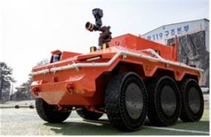
라즈베리파이 기반 자동 소방 차량
줄어드는 인력 대체재
스마트 소방 시스템 구축
빠른 대응을 위한 새로운 감시 체계
AI 확장성에 발맞춘 변화
고위험 환경 진입 최소화를 통한 인명 위험 감소

Slide 3



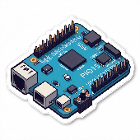

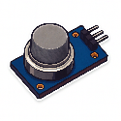
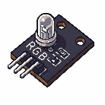


“자동감지를 하고, 자동주행을 하여, 화재를 자동진압하자”

Slide 4




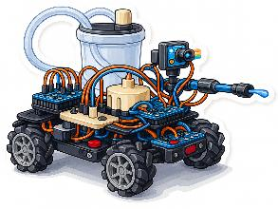
“자동감지를 하고, 자동주행을 하여, 화재를 자동진압하자”
방화광
main
GUI
수동/자동 전환
실시간 상태 감지
app_gui
robot_modes
joystick
motor
servo
camera
rgb_led
buzzer
detector
water_sensor
pump.py
fire_sensor
gas_sensor

Slide 5
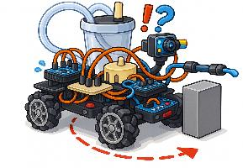
자율주행의 어려움
1.바퀴 모터 불량
-한쪽 바퀴의 출력 불량
-추석기간 배송이슈로 인한 지연+해외배송
해결을 위한 대체안이 있으나
(재배송,gpu구매)
현실적으로
물리적 시간과 금전적 어려움
2.라즈베리5의 한계
-카메라각의 한계
-실시간 연산능력 부족(+불꽃인식)
주율주행기능 포기

Slide 6
첫 시행, 첫 실패
차체 조립 및 주행관련 완성
코딩파일
모든센서 작동확인 및 GUI 통합
코딩파일
하나의 라즈베리에
모두 연결후 시행
-120,000\
故)시즌 첫번째 파이5

Slide 7


원인 분석, 목표 재설정
에러코드 하나 없이 비명횡사하여 원인을 모름
최소한의 기능을 제외한 나머지 센서 및 gui 폐기
DCDC컨버터 추가
배터리의 불안정성 문제
목표 재설정
app_gui
gas_sensor
과도한 센서사용의 문제
차례로 주요기능 추가하며 안정성 확보
detector
water_sensor

Slide 8
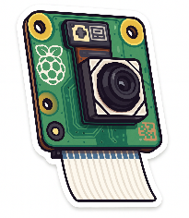
더 가볍고, 빠르고, 정확하게
모델 트레이닝 과정 모델 해상도 조정,
더 많은 반복학습으로 가볍지만 정확하게 개선
YOLOv8은 높은 정확도와 경량화된 구조를 동시에 갖추고 있어 선택
실시간으로 화재 중심 좌표(x, y)와 크기(w, h)를 추론하여 정확하게 조준할 수 있도록 설계
1학기의 전작과 다른 (pi4b,pi카메라2->pi5,pi카메라3)를 채용하여 끊기지 않고 빠른 추론, 빠른 추적
ONNX 기반 최적화를 통해 라즈베리파이 환경에서 실제 구동 가능한 성능 확보

Slide 9
두번째 시행, 두번째 시련
-120,000\
방화광v2
1주 후
재동작 확인 과정
입력없는DCDC
9v출력 발생
(기존 5v설정)
모든 코드들 완성
모든 센서들 연결
정상작동 확인
故)시즌 두번째 파이5

Slide 10
최종 코드 구조 설명
[시스템 총괄] 모든 하드웨어 객체를 초기화하고, 안전한 종료(Failsafe)와 메인 루프 실행을 담당
방화광v3
main
[주행 제어] DC 모터의 속도(PWM)와 방향을 정밀하게 제어하여 로봇의 이동을 담당
[핵심 알고리즘] 수동/자동 모드 전환을 관리, 특히 자동 모드에서 AI 비전과 물리 센서를 융합하고 실시간 조준 보정을 수행
motor
robot_modes
[조준 시스템] 물대포의 상하좌우 각도를 제어, 소프트 모션 로직을 적용해 모터 떨림과 전력 소모를 최소화
[AI 비전] RPi 5 전용 Picamera2와 YOLOv8 모델을 연동, 화재 좌표를 실시간으로 추론하고 신뢰도 기반으로 필터링
servo
camera

Slide 11
최종 코드 구조 설명
[소화 장치] 모터 드라이버 방식을 채택하여 펌프의 단순 ON/OFF뿐만 아니라 PWM을 통한 유량 제어 확장성을 확보
방화광v3
pump
[상태 표시] 초록(자동모드), 파랑(수동모드), 빨강(물 분사)를 점등해 로봇의 현재 상태를 직관적인 컬러 코드로 시각화
[원격 제어] 8BitDo 컨트롤러의 입력을 비동기로 처리, 주행 명령과 미세 조준 값을 실시간으로 시스템에 전달
rgb_led
joystick
[청각 알림] 물 발사 시 경고음을 송출하여, 시각 정보 확인이 어려운 상황에서도 로봇의 작동 상태를 인지하도록 도움
[하드웨어 감지] IR 불꽃 센서의 디지털 신호를 처리, 카메라 사각지대를 보완하고 AI 인식의 오차를 줄이는 이중 검증 장치
buzzer
fire_sensor

Slide 12

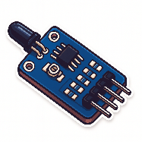
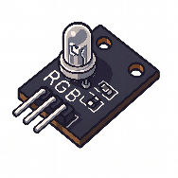
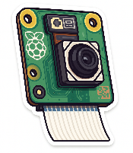


작동 구조
수동/자동 모드전환
추가적인 움직임 제어
상태제어
1차 검증
감지신호
검증신호
상태제어
초록)자동모드
파랑)수동모드
빨강)물 분사
2차 검증
수동)진압신호
진압신호

Slide 13
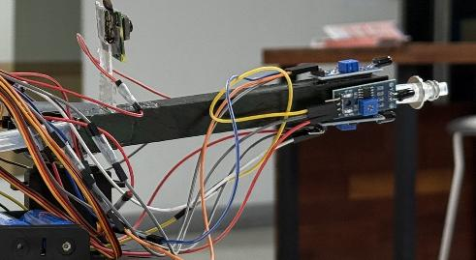
포신 제어
카메라의 위치를 포신위에 배치
변수
서브모터의 고정상태
물 잔량에 따른 수압차
고정되지 않은 호스
문제
카메라를 통해 알아낸 좌표값으로 이동 후 분사하는 물의 정확도 향상의 어려움
해결
여러 번의 시도를 통해 서브모터의 값을 조정

Slide 14
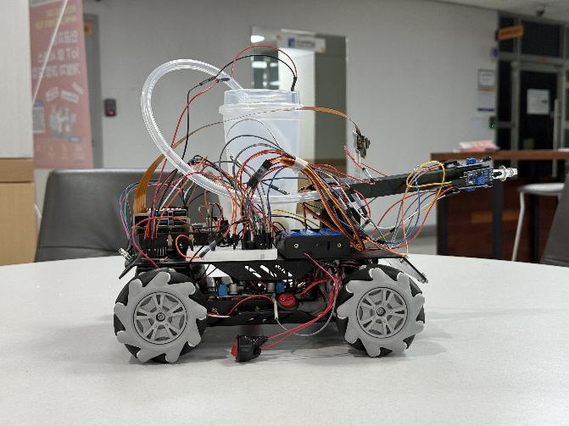
최종 형태 구조
상단부
-라즈베리파이5 및 파이용 배터리 팩
-포신(카메라,호스,불꽃감지센서)
-물 저장소 및 펌프
-서브모터X2 및 모터드라이버
-상태표시용 RGB 센서
-5v, 3.3v공급 배터리 팩 및 브레드보드
하단부
-5v, 3.3v DCDC컨버터 및 스위치
-모터드라이버 연결 브레드보드
-모터4개를 위한 배터리 팩 2개
-배터리 공급 차단 스위치
-모터드라이버

Slide 15
소회 所懷
정용철 : 지난학기에 했던것을 추가한건데 너무 생각보다 에로사항이 많았고 최종결과물보면 낭만넘치고 재밌었다
고리환 : 우리가 사전에 조심할 사항을 알아보고 체크했으면 큰 참사를 막을 수 있지 않았을까 싶다(사실 많이 알아봄 왜터진지 진짜 모름)
박근범 : 저번 학기에서는 차체를 직접 만들었지만 이번 학기에는 차체를 구매하고 여러 센서만 추가하면 끝인줄 알았으나 예상치 못한 오류들로 인하여 어려움이 있어서 당황했다
문창희 : 이미 만들어져있는 완제품을 생각하여 쉽게 구현할 수 있을 것 같았지만 코드 내의 센서들의 정말 사소한 각도나 측정값의 차이들로 원하는 결론에 다가가는 과정이 어렵다는걸 다시 한 번 뼈저리게 느끼는 계기가 되었당

Slide 16
감사합니다

